Slide 1
งาน: พัฒนาระบบแนะนำเป็นระบบของตัวเอง
ระบบแนะนำหนังสือ
BOOK RECOMMENDER SYSTEM · Neo4j (Graph DB) + Streamlit
ข้อมูลของเราเอง 12 คน × 28 เล่ม × 51 ความชอบ
ผลการแนะนำแสดง “ภาพปกหนังสือจริง” ทุกครั้ง
มีทั้งโน๊ตบุ๊กอธิบายวิธีทำ (Colab), เว็บแอปสาธิต และสไลด์ชุดนี้บน GitHub
12
28
51
3+1
ผู้ใช้ในระบบ
หนังสือ (14 หมวด)
ความชอบ
วิธีให้คะแนน
จัดทำโดย: รหัส 007 · วิชา ______________ · วันที่ ____/____/______

Slide 2
AGENDA
หัวข้อที่จะนำเสนอ
01
โจทย์และสิ่งที่ส่ง
งาน 4 ข้อของอาจารย์ → ส่งครบอะไรบ้าง
02
แนวคิดระบบแนะนำบนกราฟ
ทำไมข้อมูล “ใครชอบอะไร” ต้องใช้กราฟ + การเดิน 3 hop
03
ข้อมูลและสถาปัตยกรรม
ข้อมูลชุดของเรา + Neo4j + Streamlit + GitHub
04
ระบบทำงานจริง
ผลการแนะนำ 3 วิธี + ภาพปก + เหตุผลย้อนหลังได้
05
สาธิตการใช้งาน (เดโมสด)
เพิ่มความชอบแล้วคำแนะนำเปลี่ยนทันทีโดยไม่ต้องเทรนใหม่
06
การทดสอบและลิงก์งาน
ผลตรวจสอบจริง + Colab + GitHub + หน้า index
ระบบแนะนำหนังสือ · Neo4j + Streamlit · จัดทำโดย รหัส 007
2

Slide 3
โจทย์ & สิ่งที่ส่ง
งานที่อาจารย์สั่ง 4 ข้อ — ส่งครบทุกข้อ
1
Present ด้วย PowerPoint + สาธิตการใช้งานระบบ
สไลด์ 16 หน้า (ไฟล์นี้) + เดโมสดในแอป + ใส่ภาพในระบบแนะนำจริง (หน้าปกหนังสือ)
2
ข้อมูล PowerPoint ไว้ใน GitHub
ใส่ทั้ง .pptx และ .pdf ในโฟลเดอร์ slides/ ของ repo
3
เอาการบ้านทุกอันไว้ใน GitHub
ทุกชิ้นงานมี repo ของตัวเอง + โฟลเดอร์กลาง homework รวมลิงก์
4
จัดหน้า index ให้ลิงก์กับงานทุกอัน
หน้าเว็บ index.html บน GitHub Pages ลิงก์ทุก repo
ระบบแนะนำหนังสือ · Neo4j + Streamlit · จัดทำโดย รหัส 007
3

Slide 4
แนวคิด
ทำไมต้องใช้ฐานข้อมูลกราฟ?
ข้อมูล “ใครชอบหนังสือเล่มไหน” เป็นเรื่องของความสัมพันธ์ — ถ้าเก็บเป็นตาราง จะต้อง JOIN หลายชั้นกว่าจะได้คำตอบ แต่ในกราฟเขียนครั้งเดียวจบ
ตัวอย่างจริง: สมชาย
ชอบอยู่แล้ว 4 เล่ม
Harry Potter · The Hobbit · LOTR · Da Vinci Code
คนรสนิยมใกล้ (Jaccard)
นรินทร์ 0.500 (ชอบร่วม 3 เล่ม)
มะลิ 0.333 (ชอบร่วม 2 เล่ม)
พลอย 0.143 (ชอบร่วม 1 เล่ม)
ระบบแนะนำ
The Hunger Games — 0.833
Dune — 0.500
The Lightning Thief — 0.333
เพราะมะลิกับนรินทร์ต่างชอบ Hunger Games ทั้งคู่
คำแนะนำทั้งระบบเขียนด้วย Cypher ไม่กี่บรรทัด
MATCH (me:User {user: 'สมชาย'})-[:LIKES]->
(shared:Book)<-[:LIKES]-(other:User)
MATCH (other)-[:LIKES]->(rec:Book)
WHERE NOT (me)-[:LIKES]->(rec)
RETURN rec.title, count(DISTINCT other) AS votes
ORDER BY votes DESC
ขั้นตอนการเดิน 3 hop
1. ดูหนังสือที่ผู้ใช้ชอบ
2. หาคนอื่นที่ชอบเล่มเดียวกัน = รสนิยมใกล้กัน
3. ดูเล่มอื่นที่คนกลุ่มนั้นชอบ (ที่เรายังไม่ชอบ)
4. นับ/ให้คะแนน → เรียงอันดับ = คำแนะนำ
ระบบแนะนำหนังสือ · Neo4j + Streamlit · จัดทำโดย รหัส 007
4

Slide 5
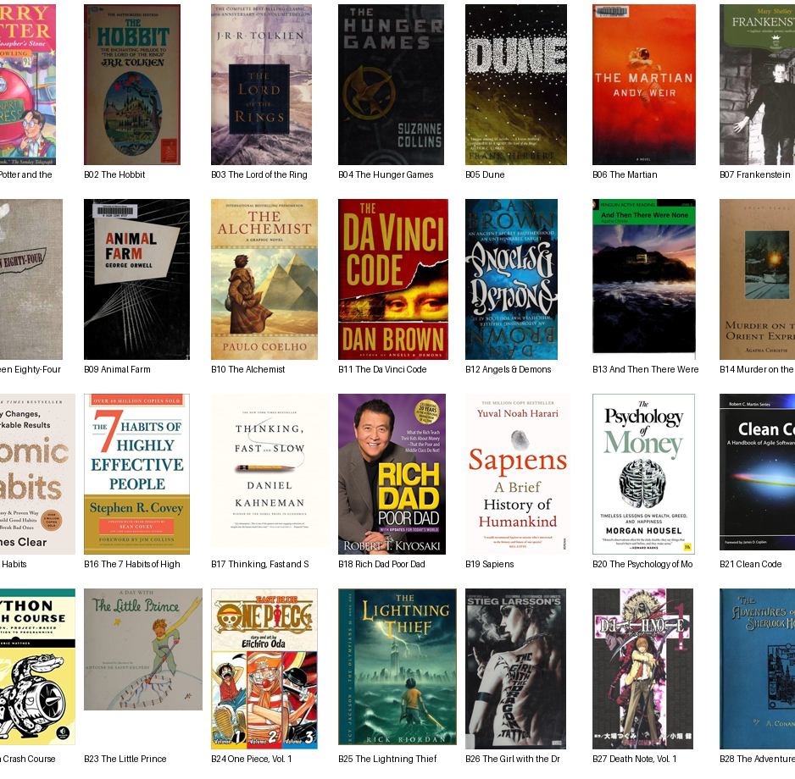
ข้อมูลชุดของเรา
12 คน × 28 เล่ม × 51 ความชอบ (เก็บเอง ไม่ใช้ dataset สำเร็จรูป)
12
28
14
51
ผู้ใช้ (เพื่อนในห้อง)
หนังสือ
หมวดหนังสือ
ความสัมพันธ์ LIKES
ปกหนังสือทุกเล่มดึงจาก Open Library (ฟรี ไม่ต้องใช้ API key) แล้วเก็บไฟล์ไว้ในโปรเจกต์
→ ภาพยังแสดงได้แม้ไม่มีอินเทอร์เน็ต และเปิดใน Colab ก็เห็นภาพ
หมวด: แฟนตาซี · ไซไฟ · สืบสวน · พัฒนาตัวเอง · การเงิน · การ์ตูน · คลาสสิก ฯลฯ
ขั้นตอนเตรียมข้อมูล
ค้นหาแต่ละเล่มใน Open Library API → ได้ ISBN + รหัสภาพปก
ดาวน์โหลดภาพปกเก็บเป็น asset ของ repo (ตรวจด้วยตาว่าตรงเรื่องทุกเล่ม)
กำหนดความชอบของ 12 คนให้มีกลุ่มรสนิยมชัดเจน และไม่มีหนังสือเล่มไหนไร้เจ้าของ
ระบบแนะนำหนังสือ · Neo4j + Streamlit · จัดทำโดย รหัส 007
5

Slide 6
สถาปัตยกรรม
ระบบประกอบด้วย 4 ส่วน และทุกส่วนอยู่บน GitHub
Colab Notebook
Neo4j
Streamlit App
GitHub + Pages
ทดลอง + อธิบายวิธีทำ
Cypher ทีละขั้น มีผลรันจริงฝังในไฟล์
ฐานข้อมูลกราฟ
12 User · 28 Book · 14 Genre · 51 LIKES
หน้าจอสาธิต 5 แท็บ
การ์ดภาพปก · กราฟ · เดโมสด
repo ระบบ + โฟลเดอร์ homework
หน้า index รวมลิงก์งานทุกชิ้น
▶
▶
▶
การไหลของข้อมูล
① เตรียมข้อมูล — สคริปต์ดึงข้อมูล + ภาพปกจาก Open Library → data/books.json
② โหลดเข้า Neo4j — MERGE โหนด/ความสัมพันธ์ + สร้าง constraint กันข้อมูลซ้ำ
③ ให้บริการคำแนะนำ — Cypher 3 วิธี + วิธีผสม (ถ่วงน้ำหนัก Jaccard)
④ แสดงผล — Streamlit แสดงการ์ดภาพปก + กราฟ + เดโมสดแก้ข้อมูลในฐานข้อมูลจริง
ระบบแนะนำหนังสือ · Neo4j + Streamlit · จัดทำโดย รหัส 007
6

Slide 7
โครงสร้างข้อมูล
สคีมากราฟและคำสั่งที่ใช้จริง
(User) -[:LIKES]-> (Book) -[:IN_GENRE]-> (Genre)
บุคลิกของข้อมูล: ผู้ใช้ → ความชอบ → หนังสือ → หมวด
Cypher ตัวอย่าง
MATCH (u:User)-[:LIKES]->(b:Book)
RETURN u.user AS user, count(b) AS books_liked
ORDER BY books_liked DESC
// จำนวนจริงในฐานข้อมูล
// User 12 · Book 28 · Genre 14 · LIKES 51
ข้อดีที่ได้จากโครงสร้างนี้
ถามจากโหนดไหนก็ได้ ไม่ต้อง JOIN หลายตาราง
เพิ่มคน/หนังสือใหม่ = เพิ่มโหนด ไม่ต้องแก้โครงสร้าง
โหนด Genre เป็นทั้ง “สัญญาณที่สอง” และตัวช่วยแก้ cold start
กันข้อมูลซ้ำตอนโหลด (constraint + MERGE)
CREATE CONSTRAINT user_name IF NOT EXISTS
FOR (u:User) REQUIRE u.user IS UNIQUE;
UNWIND $rows AS row
MERGE (u:User {user: row.user})
SET u.age = row.age, u.group = row.group;
ระบบแนะนำหนังสือ · Neo4j + Streamlit · จัดทำโดย รหัส 007
7

Slide 8
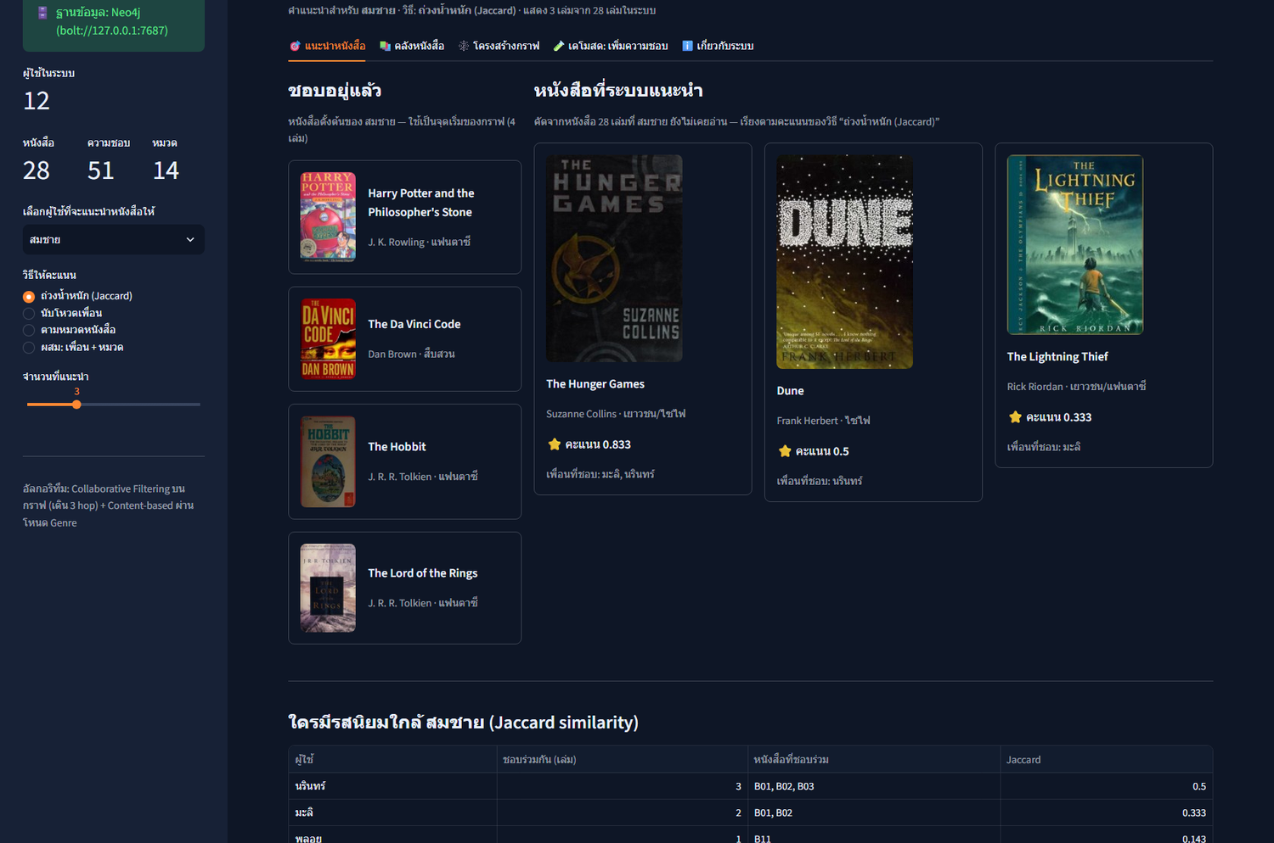
ระบบทำงานจริง (1)
หน้าแนะนำหนังสือ — มีภาพปกในระบบแนะนำตามโจทย์
🎯
การ์ดแนะนำ
ภาพปก + ชื่อเรื่อง + ผู้เขียน + หมวด
⭐
คะแนน
มาจากความคล้ายของคนที่ชอบเล่มนี้
🧠
เหตุผล
บอกชื่อเพื่อนและเล่มที่ชอบร่วมกัน
📚
ข้อมูลตั้งต้น
แสดงหนังสือที่ผู้ใช้ชอบอยู่แล้ว
ระบบแนะนำหนังสือ · Neo4j + Streamlit · จัดทำโดย รหัส 007
8

Slide 9
ระบบทำงานจริง (2)
ให้คะแนน 3 วิธี + วิธีผสม — ผลจริงของผู้ใช้ “สมชาย”
นับโหวต
ถ่วงน้ำหนัก (Jaccard)
ตามหมวด + ผสม
1 คน = 1 เสียง
คะแนน = Σ ความคล้าย
เพื่อน 60% + หมวด 40%
The Hunger Games 2 โหวต
The Hunger Games 0.833
The Hunger Games 0.600
Dune 1 โหวต
Dune 0.500
And Then There Were None 0.503
อื่น ๆ 1 โหวต
The Lightning Thief 0.333
Dune 0.400
ปัญหาที่เจอ: เพื่อนทุกคนมีน้ำหนักเท่ากัน แม้รสนิยมจะใกล้ไม่เท่ากัน
แก้ปัญหาเดิม: คนรสนิยมใกล้สุดมีน้ำหนักมากสุด
ช่วยผู้ใช้ใหม่ที่ยังไม่มีความคล้ายกับใคร (cold start)
สูตรถ่วงน้ำหนัก: Jaccard(เรา, เขา) = |หนังสือที่ชอบร่วมกัน| ÷ |หนังสือของสองคนรวมกัน| → ใช้เป็นน้ำหนักโหวตของแต่ละคน แล้วบวกกันเป็นคะแนนของเล่มนั้น
ทุกคำแนะนำอธิบายย้อนหลังได้: บอกได้ว่าเล่มนี้มาจากเพื่อนคนไหน และเพราะคุณชอบเล่มอะไร
ระบบแนะนำหนังสือ · Neo4j + Streamlit · จัดทำโดย รหัส 007
9

Slide 10
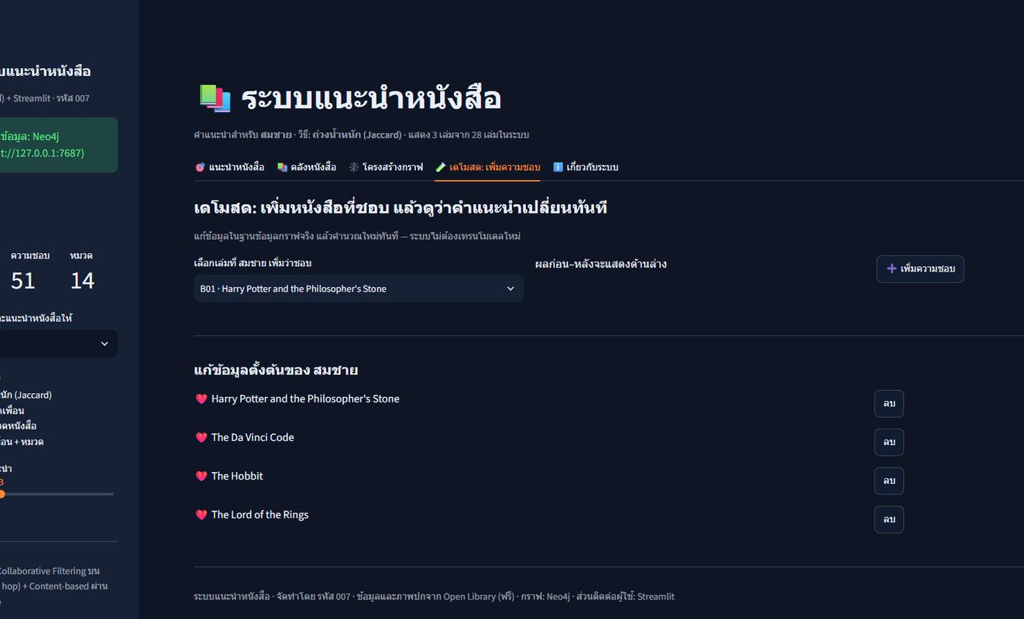
สาธิตการใช้งาน
เดโมสด: เพิ่มความชอบ → คำแนะนำเปลี่ยนทันที (ไม่ต้องเทรนโมเดลใหม่)
สาธิตตามลำดับนี้
1.
เปิดหน้า “เดโมสด: เพิ่มความชอบ”
2.
เลือกเล่มที่ต้องการเพิ่ม (เช่น The Martian)
3.
กด “➕ เพิ่มความชอบ” → เขียนลง Neo4j ทันที
4.
ตารางเทียบ ก่อน/หลัง จะโชว์ว่าคำแนะนำเปลี่ยนเป็นเล่มใหม่
5.
ลบข้อมูลที่เพิ่ม เพื่อคืนสภาพเดิม (กดปุ่มลบได้)
6.
สลับวิธีให้คะแนนเพื่อโชว์ผลต่างของแต่ละวิธี
จุดที่ทำให้ระบบนี้ “เป็นระบบของตัวเอง”: อัลกอริทึมของเรา + ข้อมูลของเรา + หน้าจอของเรา และเขียนคำสั่งกราฟเองทั้งหมด
ระบบแนะนำหนังสือ · Neo4j + Streamlit · จัดทำโดย รหัส 007
10

Slide 11
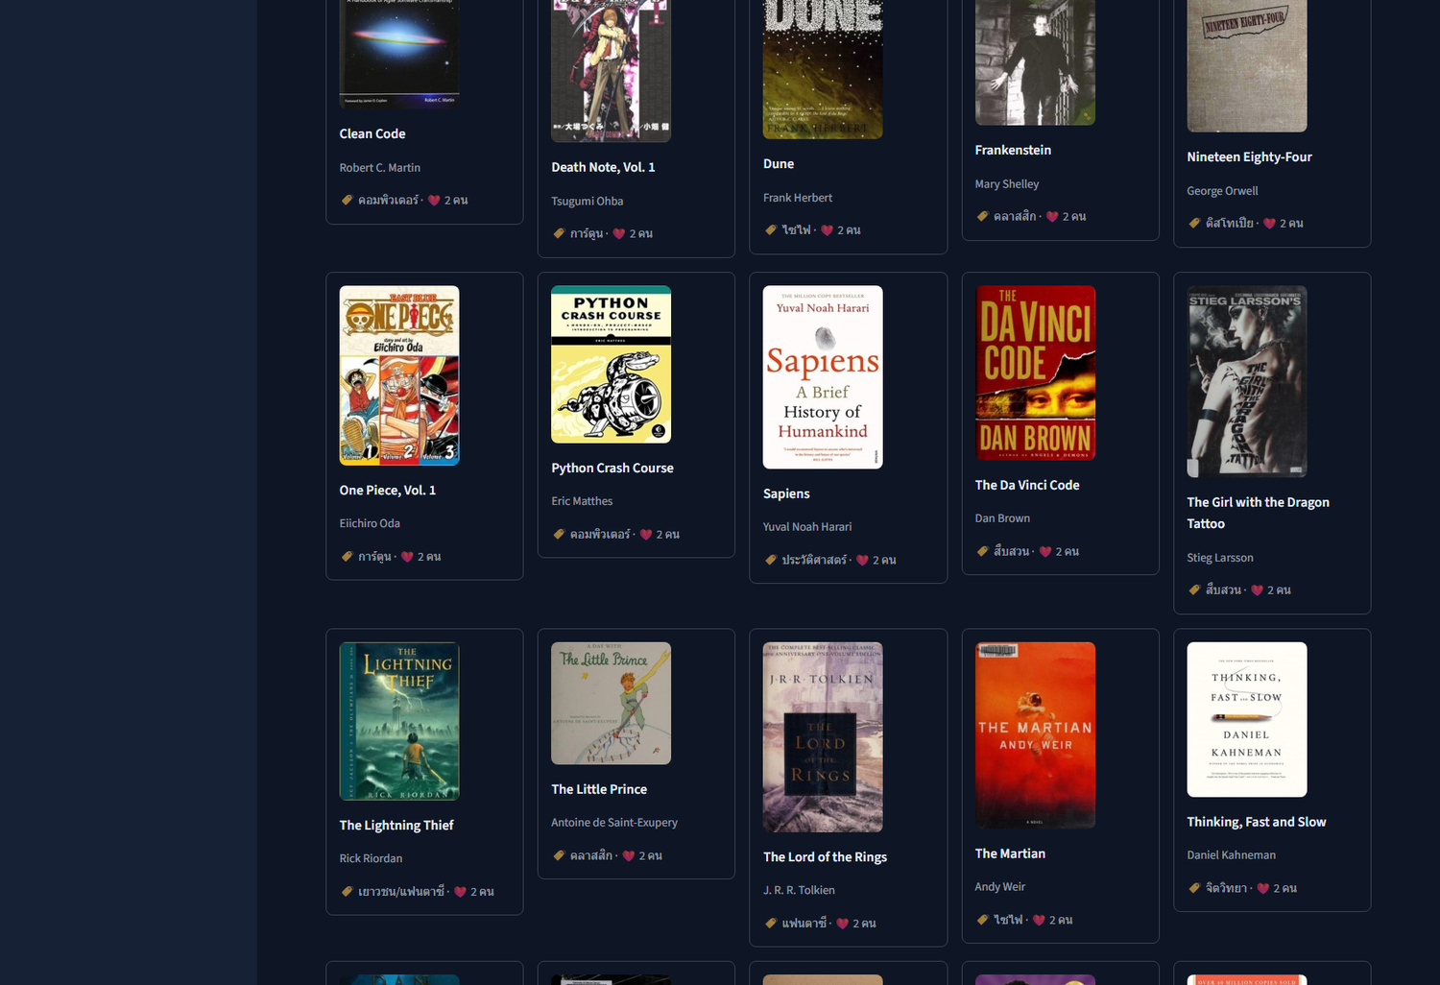
ระบบทำงานจริง (3)
คลังหนังสือ 28 เล่ม — ค้นหาได้ และแสดงปกครบทุกเล่ม
สิ่งที่หน้าแสดง
ค้นหาด้วยชื่อเรื่อง / นักเขียน / หมวด
แต่ละการ์ด: ปก + ชื่อ + หมวด + จำนวนคนที่ชอบ
ใช้ตรวจว่าข้อมูลในกราฟครบ 28 เล่มจริง
เทคโนโลยีที่ใช้
Neo4j — ฐานข้อมูลกราฟ (Cypher)
Streamlit — ส่วนติดต่อผู้ใช้บนเว็บ (ฟรี)
networkx + matplotlib — วาดกราฟความสัมพันธ์
Open Library API — ข้อมูลและภาพปก (ฟรี)
Colab + gist — โน๊ตบุ๊กอธิบายวิธีทำ
ระบบแนะนำหนังสือ · Neo4j + Streamlit · จัดทำโดย รหัส 007
11

Slide 12
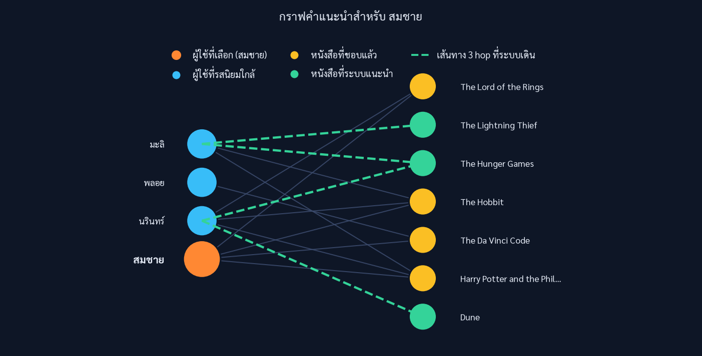
ระบบทำงานจริง (4)
ภาพกราฟความสัมพันธ์ที่ระบบวาดเอง (ผู้ใช้ ↔ หนังสือ)
ส้ม = ผู้ใช้ที่เลือก (สมชาย)
ฟ้า = ผู้ใช้รสนิยมใกล้
เหลือง = หนังสือที่ชอบแล้ว
เขียว = หนังสือที่แนะนำ
เส้นประ = เส้นทาง 3 hop
ระบบแนะนำหนังสือ · Neo4j + Streamlit · จัดทำโดย รหัส 007
12

Slide 13
ทดสอบระบบ
Cold start และการเทียบกับ baseline ยอดนิยม
ผู้ใช้ใหม่ที่ชอบเล่มเดียว (ที่ยังไม่มีใครชอบ)
เทียบกับ baseline ‘ยอดนิยม’
ผู้ใช้ใหม่ชอบ: One-Punch Man, Vol. 1 (หมวดการ์ตูน)
ผลจากสัญญาณเพื่อน → ว่างเปล่า (cold start จริง)
ผลจากสัญญาณหมวดหนังสือ → Death Note Vol. 1 · One Piece Vol. 1
บทสรุป: ถ้าใช้เฉพาะ collaborative filtering ผู้ใช้แบบนี้จะไม่ได้คำแนะนำเลย แต่เพราะมีโหนด Genre ระบบจึงยังแนะนำได้ — และเมื่อผู้ใช้ใหม่มีความชอบเพิ่ม คำแนะนำจะเปลี่ยนไปตามเพื่อนที่รสนิยมตรงกัน
แนะนำแบบไม่ดูว่าใครเป็นใคร
MATCH (b:Book)<-[:LIKES]-(u:User)
RETURN b.title, count(u) AS likes
ORDER BY likes DESC LIMIT 5
Harry Potter · The Hobbit · The Hunger Games (3 คน)
ทุกคนจะได้ลิสต์เดียวกันเสมอ
ระบบของเราดีกว่า เพราะดูความคล้ายของแต่ละคน — สมชายได้ Hunger Games แต่ ‘ธนกร’ ได้ Dune/Frankenstein/The Martian และ ‘มินต์’ ได้สายพัฒนาตัวเอง
ผลรันจริงจากโน๊ตบุ๊ก (ฝัง output ในไฟล์ส่ง): ทุกเซลล์รันผ่าน · การ์ดภาพปกปรากฏ 16 จุด · ฐานข้อมูลกลับสู่สภาพ 12/28/51 หลังทดลอง cold start
ระบบแนะนำหนังสือ · Neo4j + Streamlit · จัดทำโดย รหัส 007
13

Slide 14
การทดสอบ
ผลตรวจสอบจริง (ไม่ใช่คำอธิบาย)
โหลดข้อมูลเข้า Neo4j
12 ผู้ใช้ · 28 หนังสือ · 51 LIKES · 14 Genre
tools/load_neo4j.py
ความสอดคล้อง 2 backend
Cypher (Neo4j) กับ backend สำรองให้ผลตรงกัน 12 คน × 5 การตรวจ
tools/consistency_test.py
โน๊ตบุ๊กทั้งเล่ม
VERDICT: PASS — ทุก code cell รันได้ (12 เซลล์)
py -3.13 tools/verify_ipynb_cells.py
ภาพปกครบถ้วน
28/28 เล่มมีปกจริง (แก้ 2 เล่มที่เป็นภาพเปล่า)
contact sheet + ตรวจด้วยสายตา
หน้าจอแอปจริง
ถ่าย 6 ภาพ ทุกแท็บแสดงปกครบ ไม่มีภาพพัง
tools/shots.py (Playwright)
หมายเหตุ: ผลการรันในโน๊ตบุ๊กมาจาก Neo4j ที่ทดสอบในเครื่อง (เซลล์เชื่อมต่อยังคงเป็นบัญชีของเรา พร้อมรหัสผ่านที่กรอกเองตอนรันบน Colab)
ระบบแนะนำหนังสือ · Neo4j + Streamlit · จัดทำโดย รหัส 007
14

Slide 15
การใช้งานและลิงก์
เปิดดูได้ทันที / รันเองได้ใน 3 คำสั่ง
โน๊ตบุ๊กอธิบายวิธีทำ (Colab)
https://colab.research.google.com/gist/Nasak16/247492673b9b3a74dd39bd7d442d398c/BookRecommender_Neo4j_007.ipynb
โค้ดระบบทั้งหมด (GitHub)
https://github.com/Nasak16/book-recommender
หน้า index รวมงานทุกชิ้น
https://nasak16.github.io/homework/
รันในเครื่อง (3 คำสั่ง)
ถ้าต่อ Neo4j ไม่ได้ แอปจะสลับไปใช้ backend สำรองอัตโนมัติ และแจ้งเตือนบนแถบข้าง — หน้าจอและภาพปกยังทำงานครบถ้วน
รหัสผ่าน Neo4j ไม่ถูกอัปโหลด (อยู่ใน .gitignore) — ในโปรเจกต์มีแค่ไฟล์ตัวอย่าง secrets.toml.example
py -3.13 -m pip install -r requirements.txt
py -3.13 tools/load_neo4j.py <neo4j-uri> neo4j <password>
py -3.13 -m streamlit run app.py
ระบบแนะนำหนังสือ · Neo4j + Streamlit · จัดทำโดย รหัส 007
15

Slide 16
สรุป
ระบบแนะนำของเรา + สิ่งที่ต่อยอดได้
ได้อะไรจากงานนี้
ข้อจำกัด และก้าวต่อไป
ระบบแนะนำที่ใช้ได้จริงบนฐานข้อมูลกราฟ + ข้อมูลของเราเอง
ข้อมูล 51 ความชอบยังน้อย (sparsity) — เก็บจากผู้ใช้จริงเพิ่มจะแม่นขึ้น
แสดงภาพปกจริงในผลการแนะนำ (ตามโจทย์ข้อ 1)
ยังไม่มีคะแนนแบบ 1-5 ดาว จึงถ่วงน้ำหนักได้แค่ความคล้ายรสนิยม
คำแนะนำอธิบายย้อนหลังได้ และทดสอบ cold start แล้ว
ต่อยอด: ใช้ tag ละเอียดกว่า 14 หมวด, เพิ่ม PageRank/community detection, ทำระบบสมัครสมาชิกจริงบน Streamlit Cloud
มีทั้งโน๊ตบุ๊ก เว็บแอปสไลด์ และหน้า index รวมงานบน GitHub
ขอบคุณครับ — ยินดีตอบคำถาม / สาธิตสดได้ทันที
ระบบแนะนำหนังสือ · Neo4j + Streamlit · จัดทำโดย รหัส 007
16

